Slide 1

Trabajo Final de Unidad:
Proceso de requisitos y herramientas
E. Casalás, S. Fripp, J. Lupi, N. Maisonnave, S. Pareja, T. Silva

Slide 2
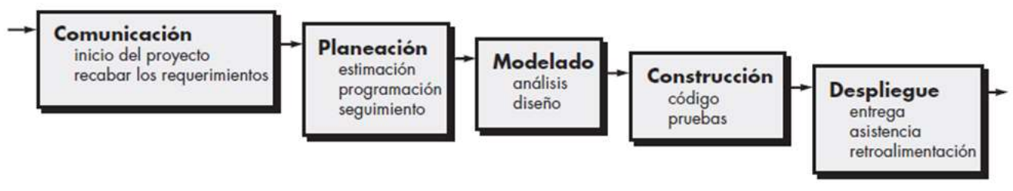
Metodología de trabajo

Slide 3
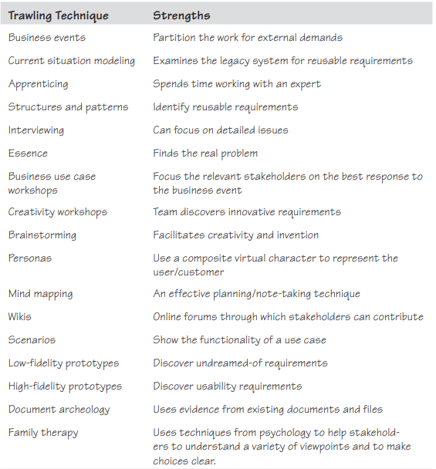
Herramientas de elicitación
Mastering the requirements process - Robertson

Slide 4
¿Preguntas?

Slide 5
¡Gracias!

